Slide 1
Revit 2022. Новые возможности Revit и принципы совместной работы через BIM 360 Design
Ескендер Турмагамбетов
Инженер по продуктам Autodesk

Slide 2
ЦИКЛ ПРОЕКТА

Slide 4
1. Разработка моделей и чертежей
АС
КЖ (КМ)
ОВ
ВК
ЭО
2. Вывод расхода материалов
3. Эскизный проект
Управление документооборотом – Docs
Управление разделами и подложками, коллаборация – Design Collaboration
Координация сводной моделью и проверка коллизий – Model Coordination

Slide 5
Возможности:
Упрощение открытия файлов NWD и 3D DWF
Поддерживается просмотр иерархии моделей, свойств объектов и внедренных данных, в том числе положений точек обзора, анимации, электронных пометок и комментариев.
Проверка коллизий
Синхронизация со сторонними программами прогресса и планирования строительства

Slide 6
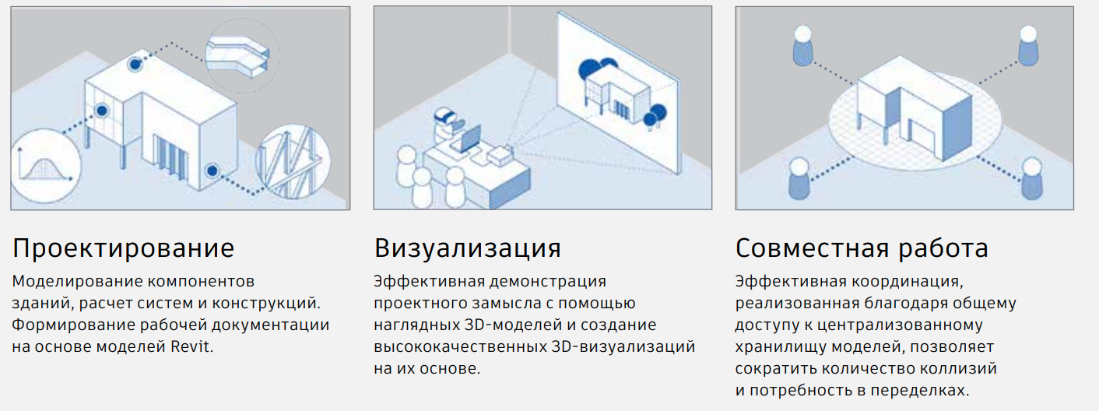
ДЛЯ ЧЕГО НУЖЕН РЕВИТ?

Slide 7
BIM 360. ПЛАТФОРМА ДЛЯ ОБЪЕДИНЕНИЯ ВСЕХ ИСПОЛНИТЕЛЕЙ И ДОКУМЕНТАЦИИ
Сторонние программы
Проектирование
Подготовка к строительству
Строительство
Cдача и эксплуатация
Разработка
Совместная работа
Рабочая документация
Проверка на коллизии
Координация модели
ОК / КК
ТБ
Отслеживание прогресса
Координация работы
Надзор
Передача документации
Эксплуатация
Аналитика и отчеты
Проектная документация
Autodesk Forge

Slide 8
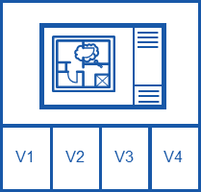
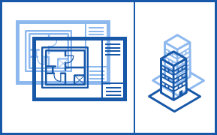
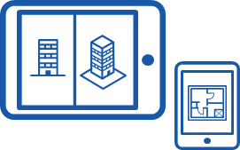
Функционал BIM 360 Docs
Контроль версионности
Публикация чертежей
Сравнение
2D & 3D
Пометки,
облака
Акты приема-передачи
Проверка, замечания,
исправление
Утверждение документов
Мониторинг и отчеты
Мобильный доступ

Slide 9
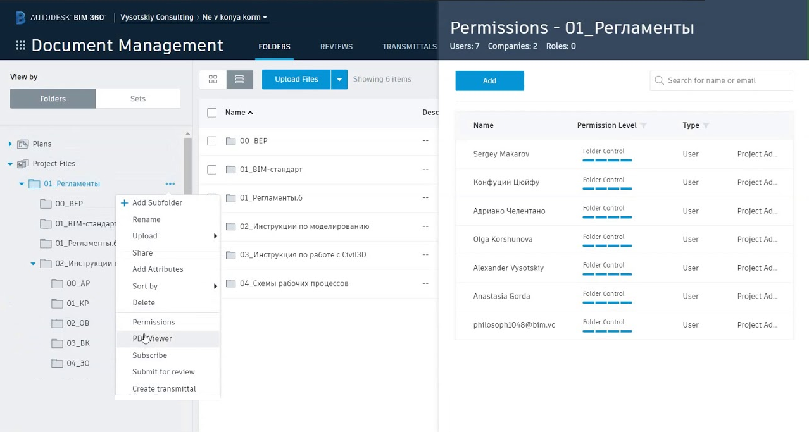
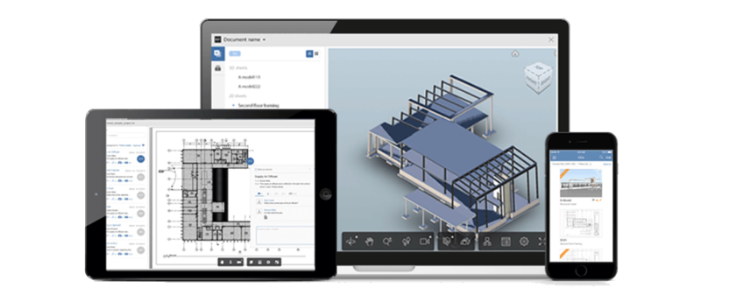
Функционал BIM 360 Docs

Slide 10
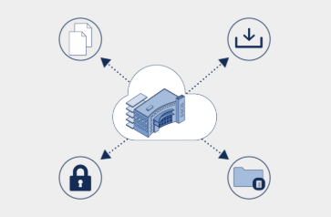
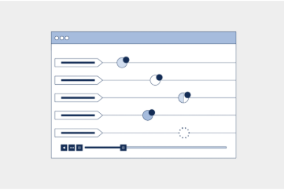
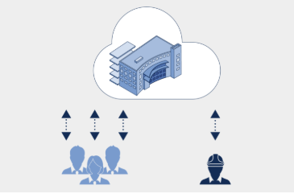
Функционал BIM 360 Design (+Docs)
Для моделирования здания потребуется Autodesk Revit
Для инфраструктуры и внешние инженерные сети потребуется Civil 3D и Autodesk Desktop Connector
Контроль доступа
Контроль версионности
Управления моделями
Временная шкала проекта
Совместное облачное использование
с помощью ПО Revit
Панель изменений
Изолирование изменений

Slide 11
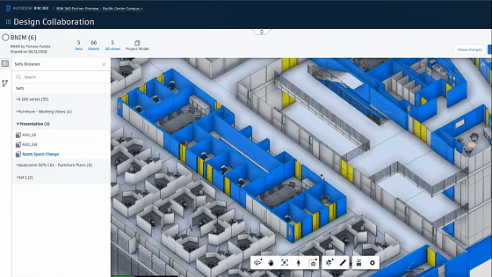
Функционал BIM 360 Design для REVIT
Совместная работа в Revit 2022
Управление документами и чертежами
Desktop Connector
Проекты Revit и чертежи компонуются в облаке
Ссылки на разделы
Автоматическая блокировка файла чертежа
Проверка выполненных чертежей и моделей
Визуальное управление и сравнение ревизиями (версиями)
Выпуск, согласование и создание замечаний (облака, пометки).
Доступ к BIM 360 через проводник Windows
Блокировка и разблокировка файлов от изменений
Просмотр параметров файла (Версия, Автор, Дата)

Slide 12
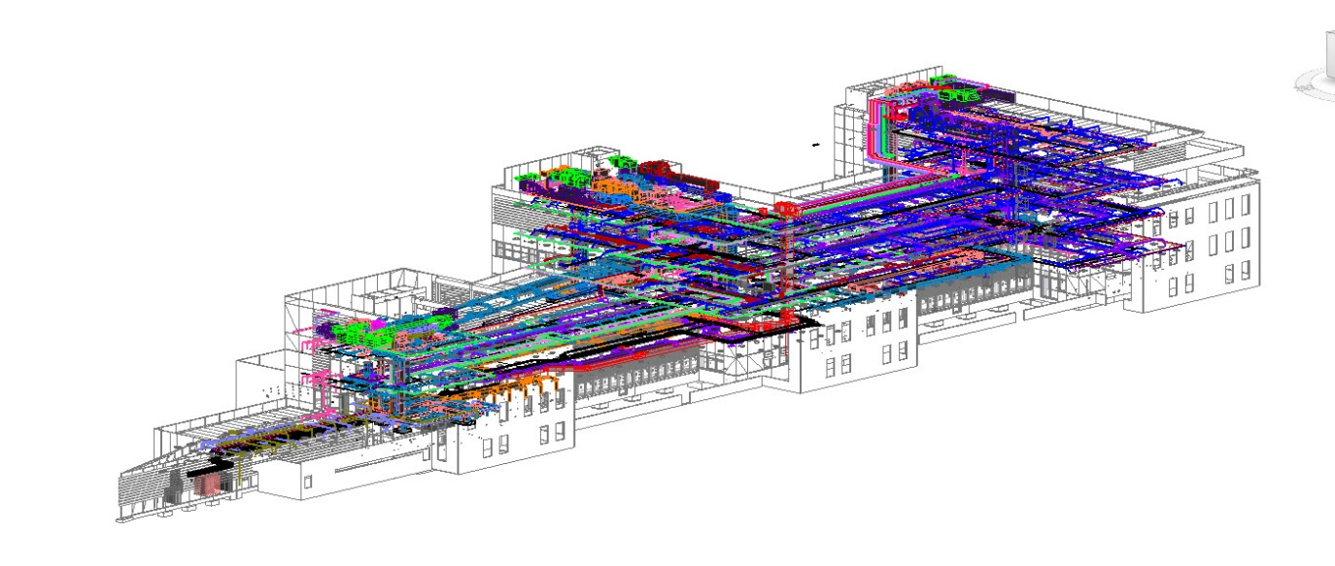
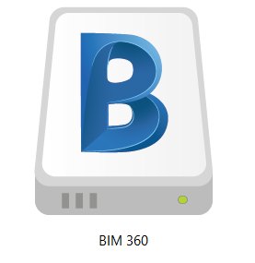
Функционал BIM 360 Design (+Docs)
Команда инженеров
(Алматы)
BIM MANAGER
Команда конструкторов
(Шымкент)
ИНЖЕНЕР
Команда архитекторов
(Атырау)
ИНЖЕНЕР КОНСТРУКТОР
АРХИТЕКТОР

Slide 13
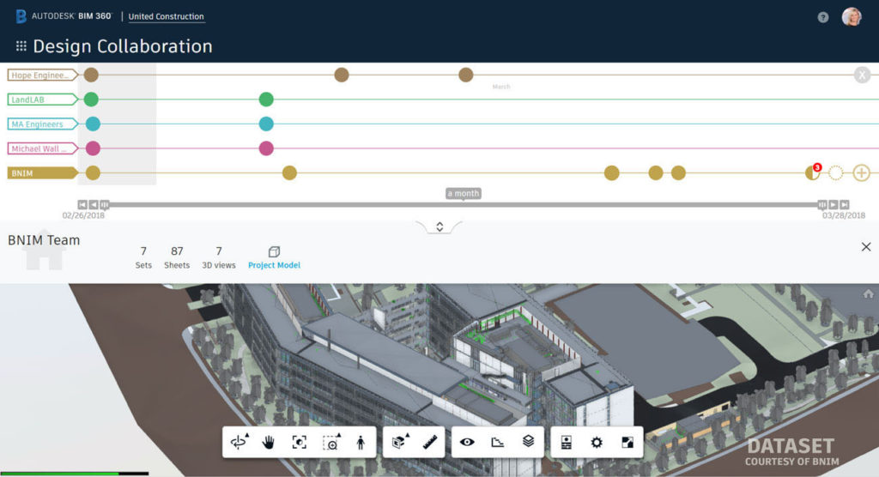
Функционал BIM 360 Design (+Docs)

Slide 14
Учебный центр Softline Education
Сертифицированные тренеры Учебного центра Softline помогут изучить продукты Autodesk слушателям с различным уровнем подготовки. Вы можете пройти обучение по стандартной программе или адаптировать курс под ваши конкретные задачи или проект.
В программе обучения соблюдаются все рекомендации вендора, курсы проводят сертифицированные тренеры, используются учебные материалы от разработчика, дополняемые практическими наработками специалистов Softline.
Прохождение обучения доступно в дистанционном и очном формате.
Softline Education

Slide 15
Код курса | Название курса | Кол-во дней/ ак. часов
Архитектура и строительство
A-BIM | BIM-Мастер Revit | 4\32
AD-NM | Autodesk Navisworks Manage | 5\36
AD-RASM | Проектирование при помощи Autodesk Revit (архитектура, конструкции, инженерные системы) | 8\60
AD-REVARC | Проектирование при помощи Autodesk Revit. Курс для архитектора | 5\40
AD-REVMEP | Проектирование инженерных систем при помощи Autodesk Revit (разделы ОВ, ВК, ЭО) | 5\40
AD-REVSNVF | Autodesk Revit для проектирования СНВФ | 5\40
AD-REVSTR | Проектирование конструкций (КМ и КЖ) при помощи Autodesk Revit | 5\40
ARev-EL | Проектирование электрических, слаботочных систем, систем управления, СКС в Autodesk Revit | 5\40
CAD-I | CAD-мастер Revit (адаптация Revit для эффективного применения в проектной организации) | 5\40
Базовое проектирование
AC-ESS | AutoCAD: уровень I (Essentials) (Базовый) | 5\40
AC-INTM | AutoCAD: уровень II Intermediate (Продвинутый) | 5\40
AD-INV | Autodesk Inventor (базовый курс) | 5\40
ADV-STKMD | Расширенные возможности Advance Steel по моделированию металлических конструкций и выпуску документации для разделов КМ и КМД | 7\54
Землеустройство и генплан
Civ3d | AutoCAD Civil 3D | 5\40
Softline Education

